Slide 1


Slide 2
①私のこと
②ちょっとだけお肌の勉強
③携わる人の人生を変えるであろう大発表

Slide 3
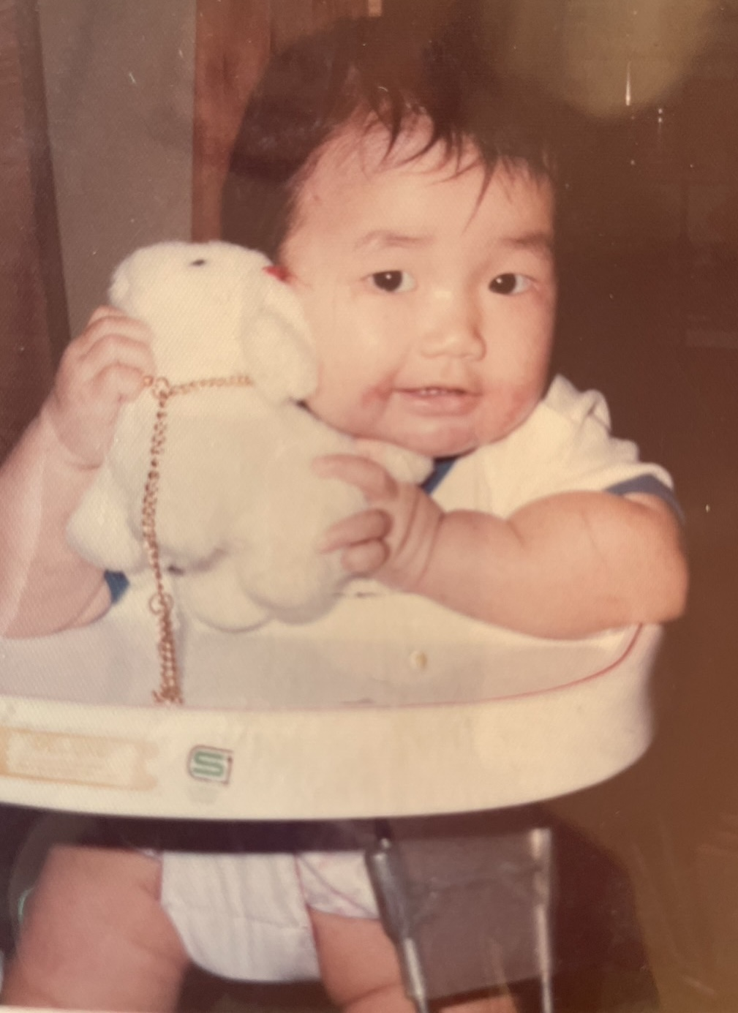
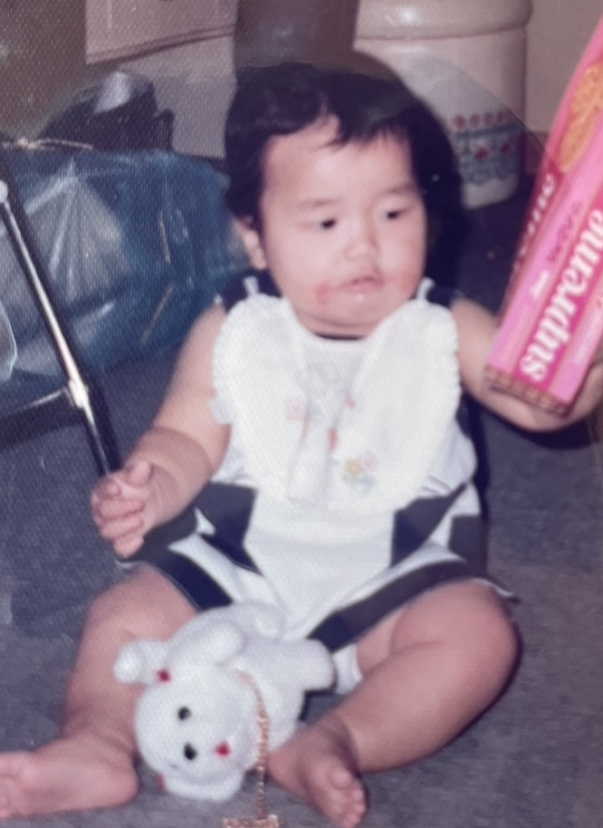
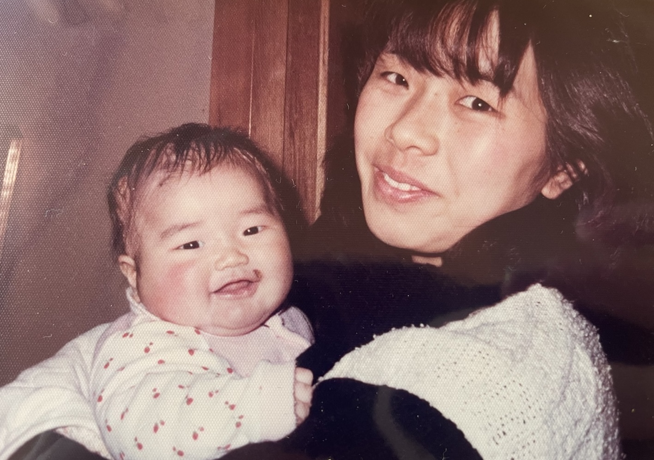
①私のこと
6ヶ月
生後6ヶ月から重度のアトピー
左の上唇から始まった

Slide 4
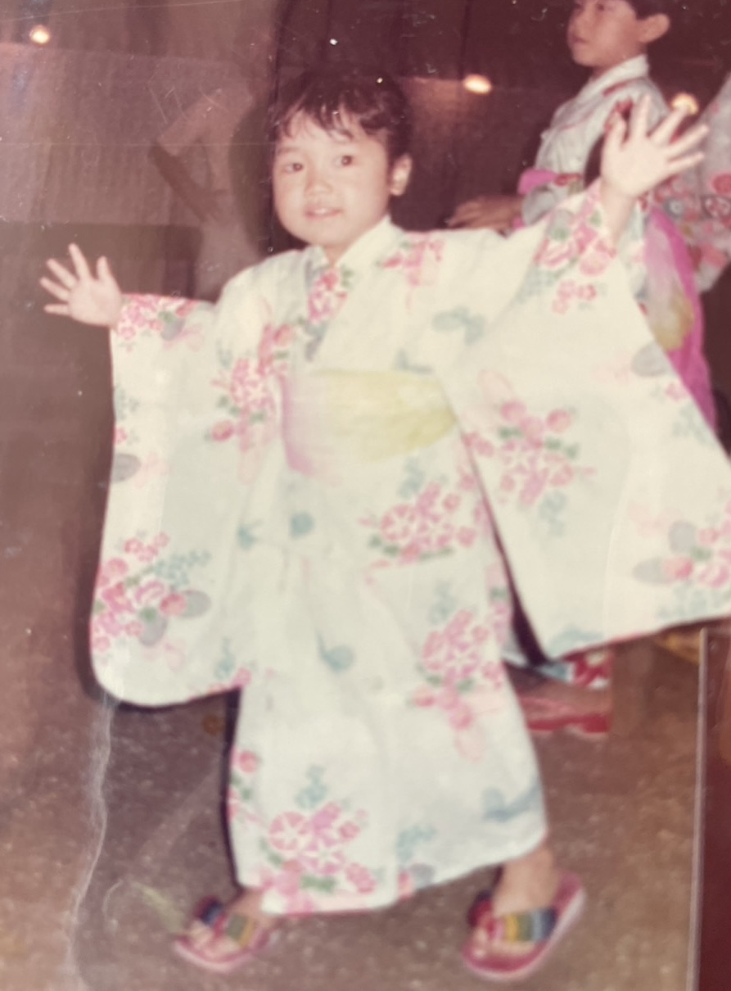
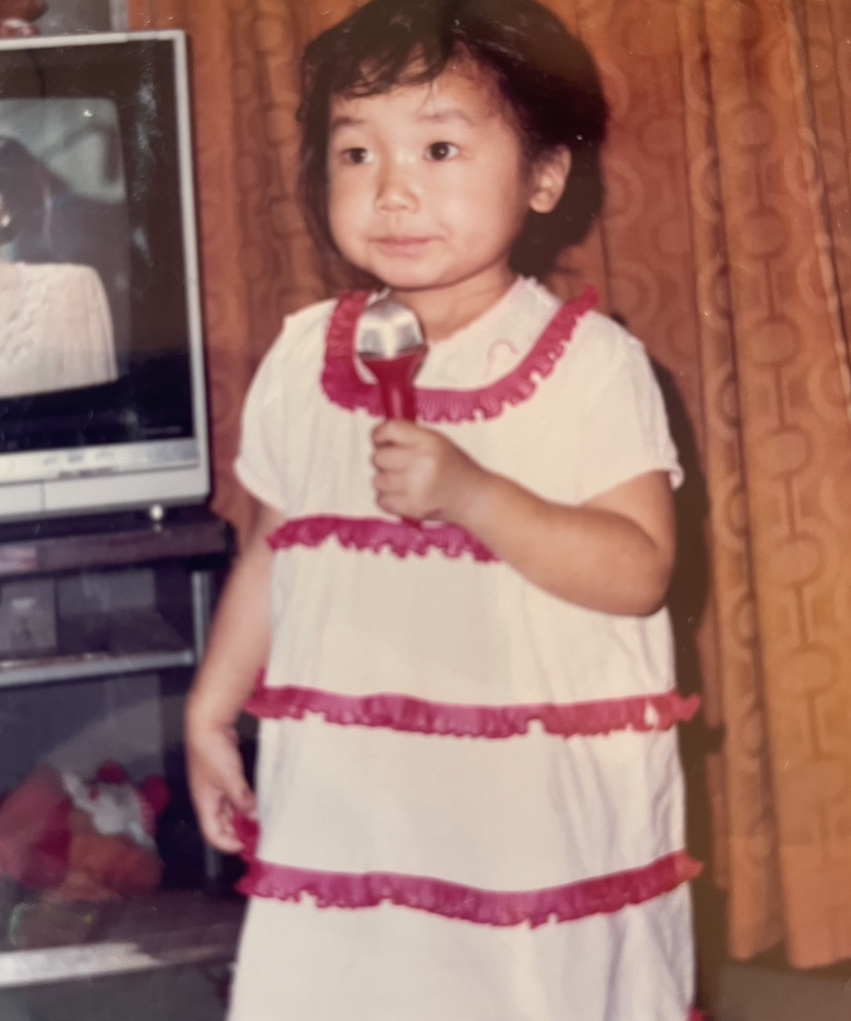
①私のこと
3才
アトピーが
たまたま抜けて
いた可愛い
季里花

Slide 5
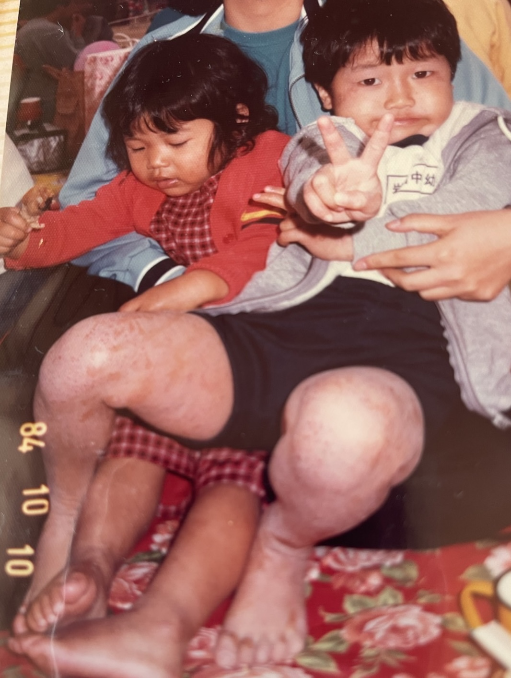
①私のこと
6才
医者に処方されるがままに
全身にステロイドを塗っていた

Slide 6
①私のこと
アトピーあるある
・写真を撮りたくないし写りたくもない
・学校に行くのがイヤだ
・男性との交際は決まって冬がスタートが基本

Slide 7
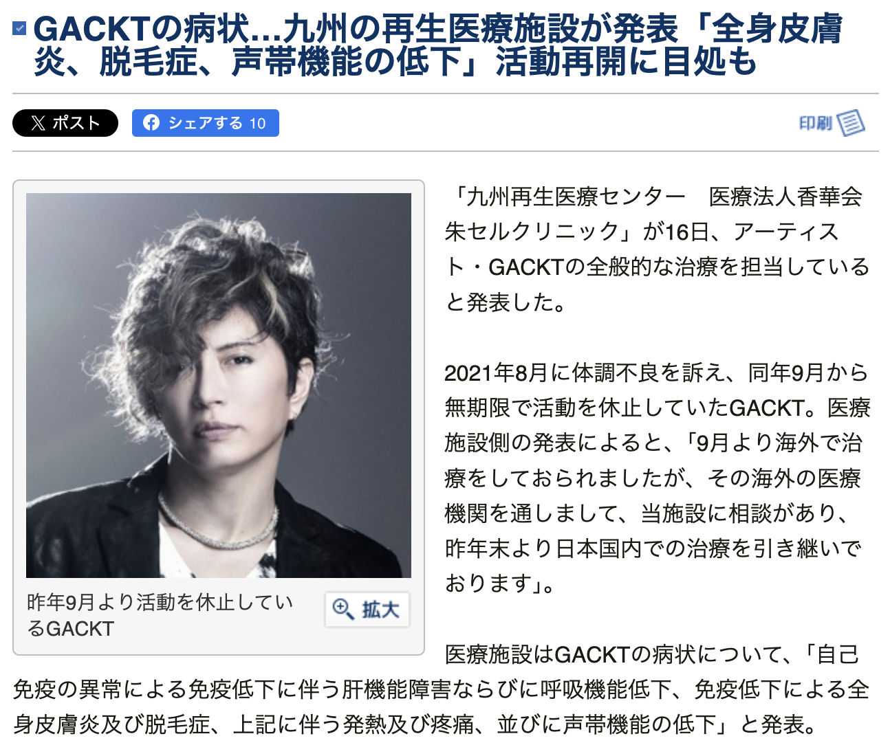
①私のこと

Slide 8

②ちょっとだけお肌の勉強

Slide 9
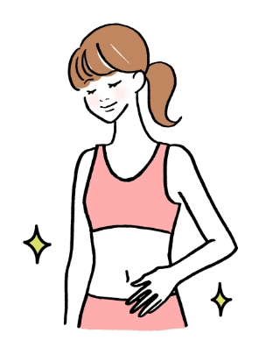
②ちょっとだけお肌の勉強
あなたの腸は大丈夫？
□お腹が冷えて、かたい
□便秘
□下痢
□便の臭いが強い
□頭痛
□腰痛
□食欲不振
□生理痛
□生理不順
□貧血
□冷え性
□低体温
□吹き出物
□疲労感
□イライラ
□目覚めが悪い
□むくみ
□風邪をひきやすい
□関節痛
□目の疲れ

Slide 10
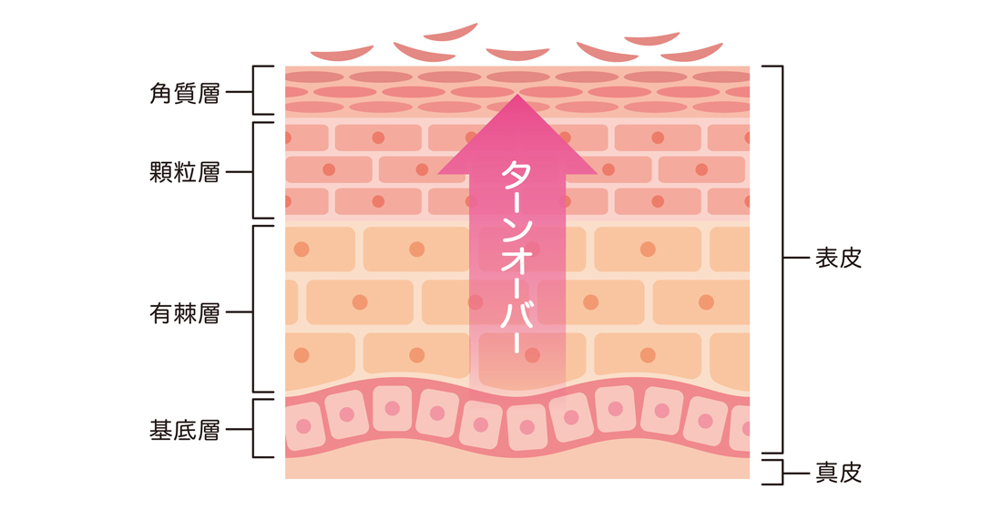
②ちょっとだけお肌の勉強

Slide 11
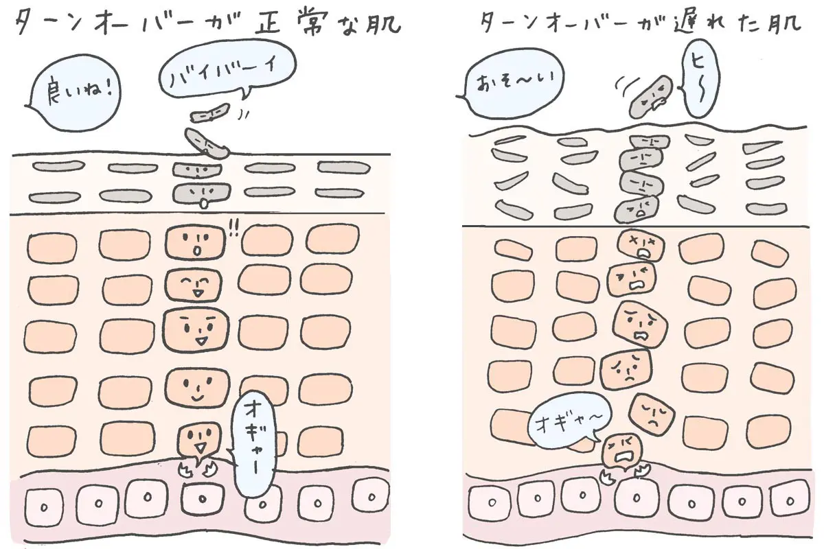
②ちょっとだけお肌の勉強

Slide 12

②ちょっとだけお肌の勉強
エステティック
＝
健康美

Slide 13
③携わる人の人生を変えるであろう大発表
オンラインエステ

Slide 14
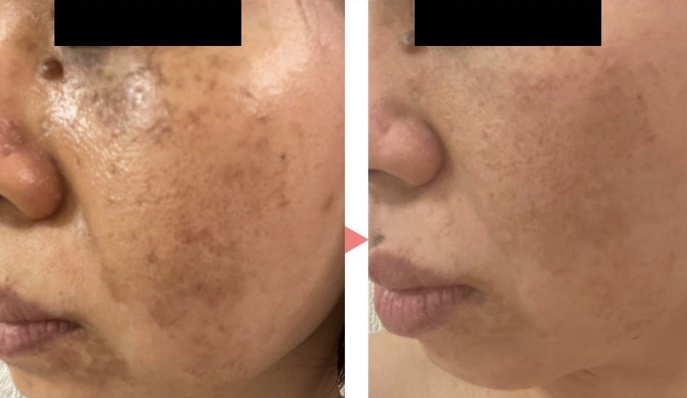
③携わる人の人生を変えるであろう大発表

Slide 15
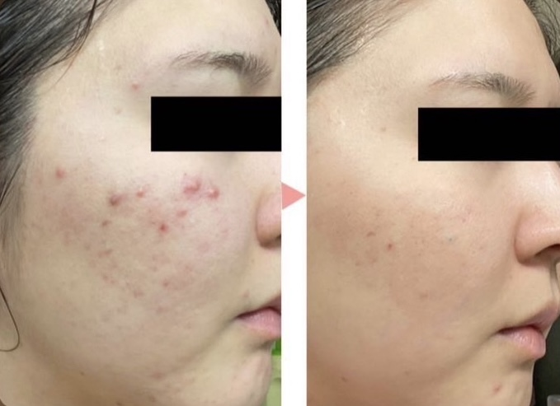
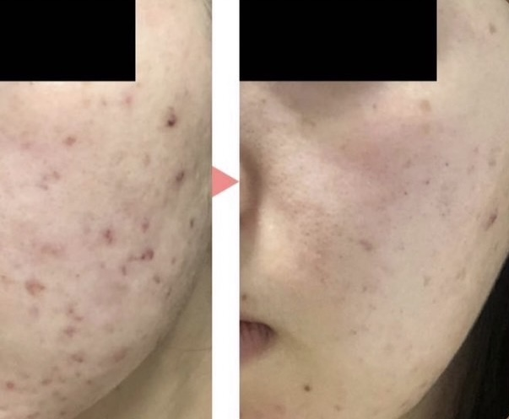
③携わる人の人生を変えるであろう大発表

Slide 16
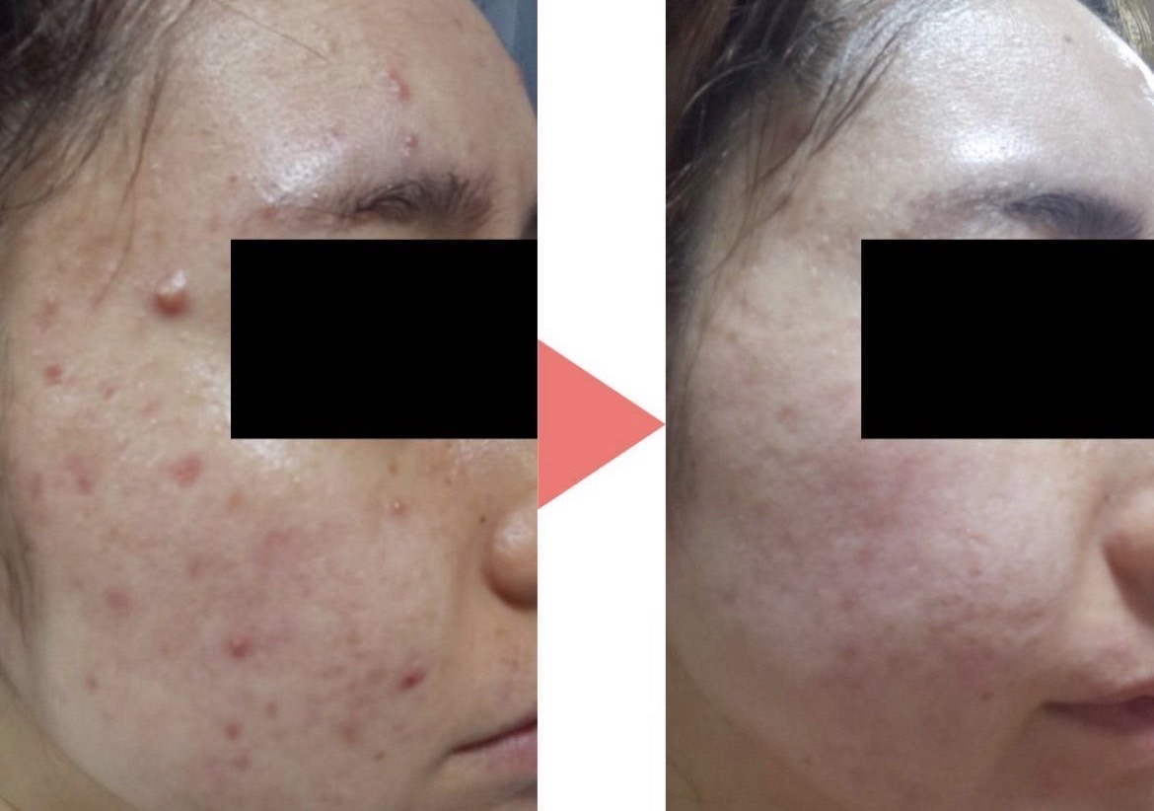
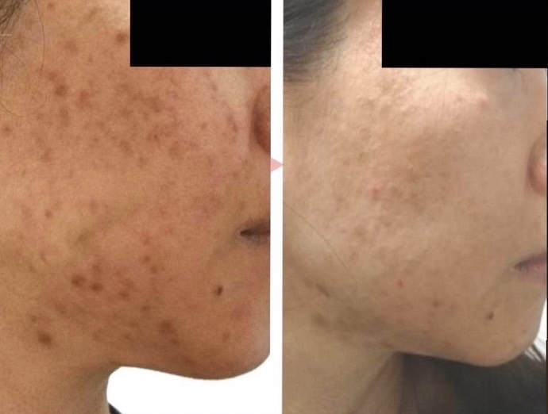
③携わる人の人生を変えるであろう大発表

Slide 17
③携わる人の人生を変えるであろう大発表
一緒に仕事をしたい方
メンタルトレーナー、料理研究家
鍼灸師、リンパマッサージ、
ご紹介していただきたい方
アトピー性皮膚炎の方
ニキビ等、肌トラブルが続く方
健康になりたい方（ダイエットなど）

Slide 18
ご清聴ありがとうございました！

